Slide 1
CHÀO MỪNG CÁC EM
ĐẾN VỚI TIẾT HỌC
HÔM NAY!

Slide 2
CHƯƠNG VI: TỈ LỆ THỨC VÀ ĐẠI LƯỢNG TỈ LỆ
BÀI LUYỆN TẬP CHUNG TRANG 10

Slide 3
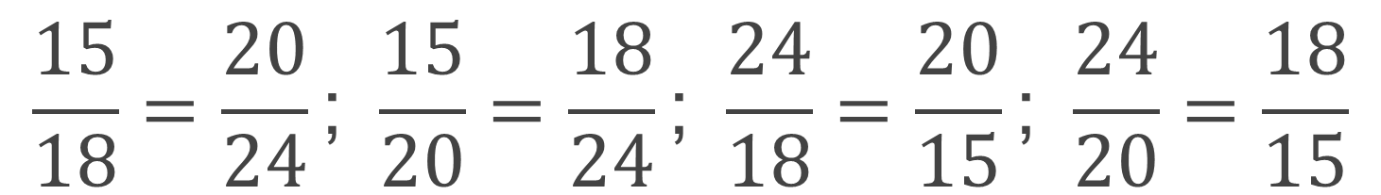
Ví dụ 1 (SGK – tr10)
Lập các tỉ lệ thức có thể được từ bốn số: 15; 18; 20; 2
Giải
Từ bốn số đã cho ta lập được đẳng thức: 15.24 = 18.20 (vì đều bằng 360)
Từ đẳng thức này ta lập được bốn tỉ lệ thức sau:
$$\frac{15}{18}=\frac{20}{24}\text{; }\frac{15}{20}=\frac{18}{24}\text{; }\frac{24}{18}=\frac{20}{15}\text{; }\frac{24}{20}=\frac{18}{15}$$

Slide 4
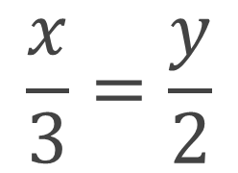


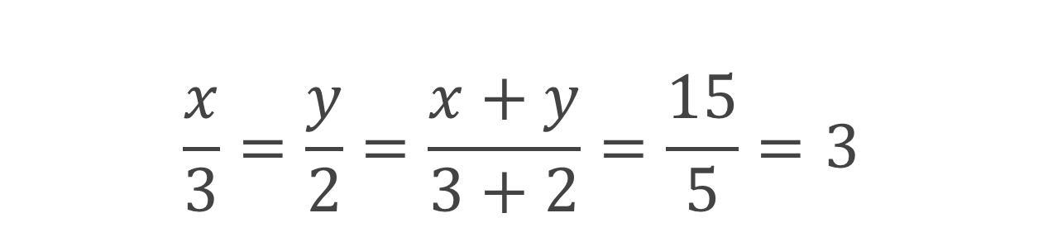
$$\frac{x}{y}=\frac{3}{2}$$
Ví dụ 2 (SGK – tr10)
Tìm x và y sao cho và x + y = 15
Giải
$$\frac{x}{y}=\frac{3}{2}$$
$$\frac{x}{3}=\frac{y}{2}$$
Từ suy ra
Theo tính chất của dãy tỉ số bằng nhau, ta có
$$\frac{x}{3}=\frac{y}{2}=\frac{x+y}{3+2}=\frac{15}{5}=3$$
Suy ra x = 3.3 = 9 và y = 3.2 = 6

Slide 5
LUYỆN TẬP
Hoạt động nhóm đôi để hoàn thành bài tập

Slide 6
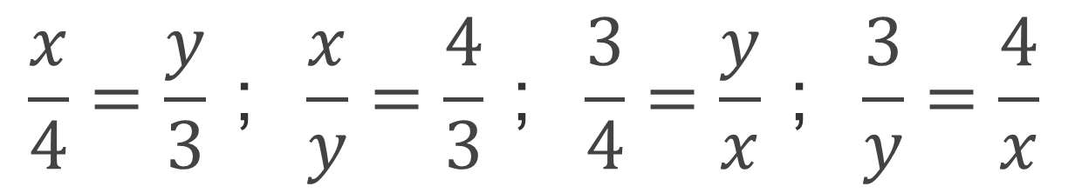
Lập các tỉ lệ thức có thể được từ đẳng thức 3x = 4y (x.y ≠ 0).
Bài 6.11 (Tr10)
Giải
Từ đẳng thức $3x=4y$, ta có thể lập được bốn tỉ lệ thức sau:
$$\frac{x}{4}=\frac{y}{3} \text{; }\frac{x}{y}=\frac{4}{3} \text{; }\frac{3}{4}=\frac{y}{x} \text{; }\frac{3}{y}=\frac{4}{x}$$

Slide 7
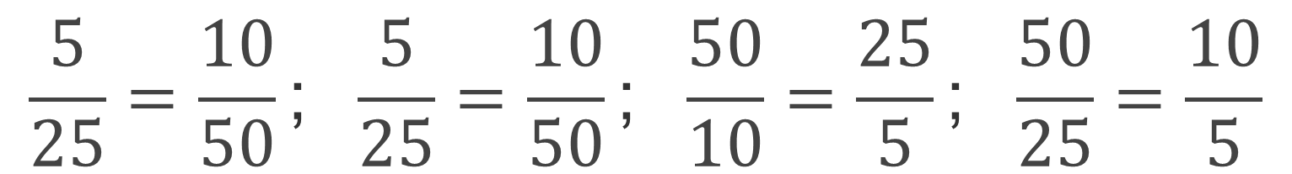
Bài 6.12 (Tr10)
Hãy lập tất cả các tỉ lệ thức có thể được từ bốn số: 5; 10; 25; 50.
Giải
Từ 4 số trên, ta chỉ có đẳng thức: 5 . 50 = 10 . 25 (vì đều bằng 250)
Từ đẳng thức trên, có thể lập được các tỉ lệ thức là:
$$\frac{5}{25}=\frac{10}{50}\text{; }\frac{5}{25}=\frac{10}{50}\text{; }\frac{50}{10}=\frac{25}{5}\text{; }\frac{50}{25}=\frac{10}{5}$$

Slide 8
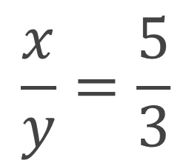
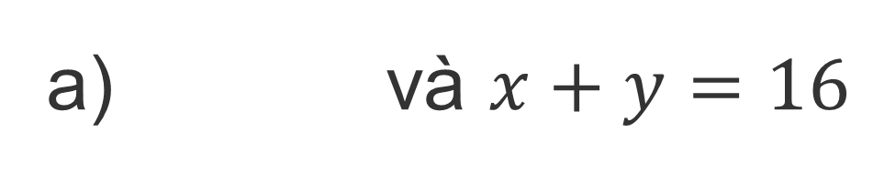

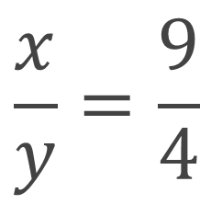
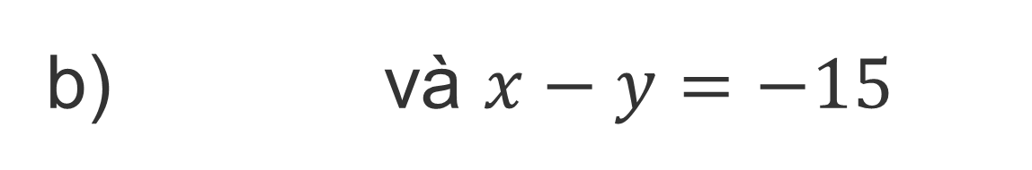
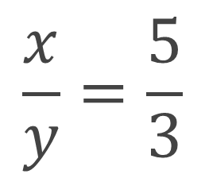

Bài 6.13 (Tr10)
Tìm x và y, biết:
$$\frac{x}{y}=\frac{5}{3}$$
$$\frac{x}{y}=\frac{9}{4}$$
a) và $x+y=16$
b) và $x−y=−15$
Giải
$$\frac{x}{y}=\frac{5}{3}$$
$$\frac{x}{5}=\frac{y}{3}$$
a) Từ
suy ra
$$\frac{x}{5}=\frac{y}{3}=\frac{x+y}{5+3}=\frac{x+y}{8}=\frac{16}{8}=2$$
Áp dụng tính chất dãy tỉ số bằng nhau, ta có:
$⇒$Từ đây tính được: x = 2 . 5 = 10 và y = 2 . 3 = 6

Slide 9
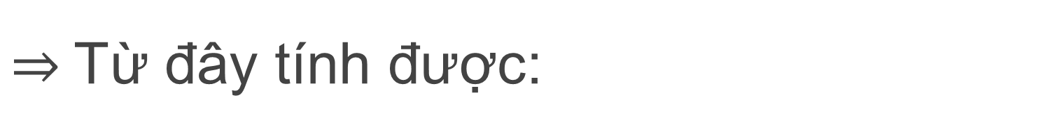

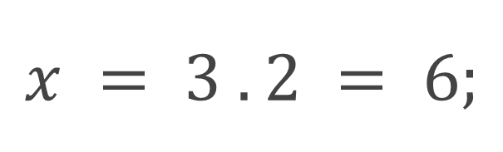
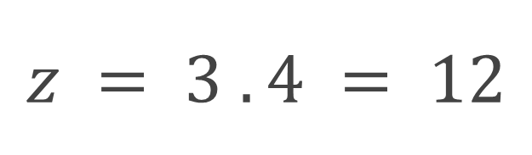

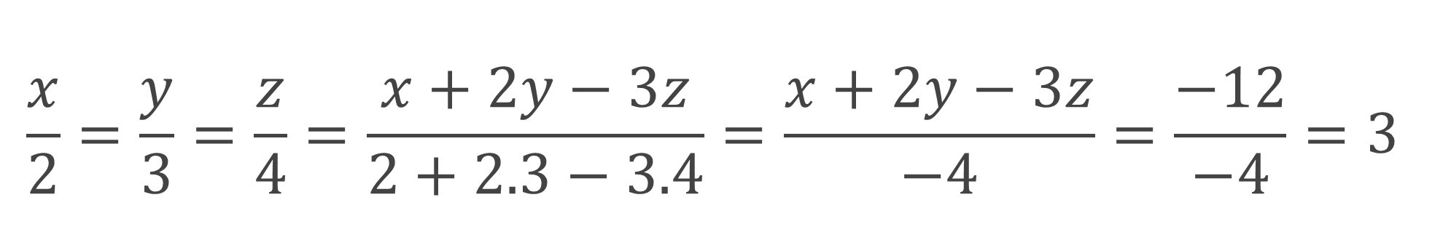
Bài 6.16 (Tr10)
$$\frac{x}{2}=\frac{y}{3}=\frac{z }{4}$$
Tìm ba số x, y, z, biết rằng: và $x+2y−3z =−12$
Giải
Áp dụng tính chất của dãy tỉ số bằng nhau, ta có:
$$\frac{x}{2}=\frac{y}{3}=\frac{z}{4}=\frac{x+2y−3z}{2+2.3−3.4}=\frac{x+2y−3z}{−4}=\frac{−12}{−4}=3$$
$⇒$Từ đây tính được:
$$y = 3 . 3 = 9;$$
$$x = 3 . 2 = 6;$$
$$z = 3 . 4 = 12$$

Slide 10
VẬN DỤNG

Slide 11
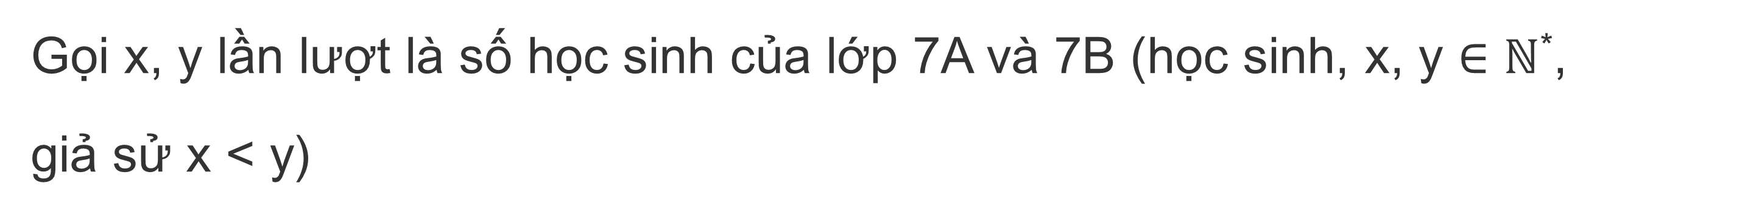

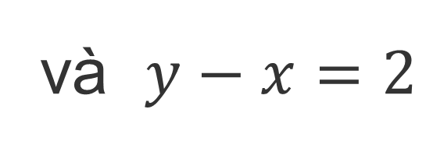
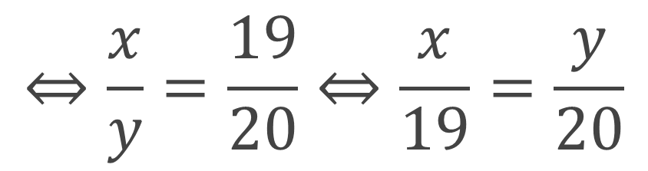

Bài 6.14 (Tr10)
Tỉ số của số học sinh của hai lớp 7A và 7B là 0,95. Hỏi mỗi lớp có bao nhiêu học sinh, biết số học sinh của một lớp nhiều hơn lớp kia là 2 em?
Giải
Gọi x, y lần lượt là số học sinh của lớp 7A và 7B (học sinh, x, y $∈$ $ℕ$*,
giả sử x < y)
$$⇔\frac{x}{y}=\frac{19}{20}⇔\frac{x}{19}=\frac{y}{20}$$
- Theo đề bài, ta có:
$$\frac{x}{y}=0,95$$
Như vậy, từ đề bài ta có:
$$\frac{x}{19}=\frac{y}{20}$$
và $y−x=2$

Slide 12
HẸN GẶP LẠI CÁC EM
Ở TIẾT HỌC SAU!

